Slide 1
Mô phỏng biến động giá cổ phiếu ABC
Giáo viên hướng dẫn: Phan Trần Đức Minh
Người trình bày : Nguyễn Trương Quỳnh Nhi · MSSV 3110525029 · Lớp 25CKDL
Notes:
Xin chào thầy và các bạn. Em là Nguyễn Trương Quỳnh Nhi, lớp 25CKDL. Hôm nay em trình bày đề tài mô phỏng biến động giá cổ phiếu ABC bằng Python, do thầy Phan Trần Đức Minh hướng dẫn. Bài gồm: dữ liệu và quy ước, cách viết mã, kết quả phân tích theo tháng, quý, và kết luận.

Slide 2
Giới thiệu và dữ liệu
365
7
3
ngày giao dịch trong một năm
mức giá mỗi ngày: mở cửa, 5 mức ở các phiên giữa, đóng cửa
thư viện: numpy, pandas, matplotlib
Dữ liệu lấy từ tệp abc-25.csv: mỗi dòng là một ngày.
Giả định ngày đầu tiên là 01/01/2025 để chia dữ liệu theo tháng và quý.
Ngày đầu có giá tham chiếu giả định 10 000, vì giá ngày 1 chạm đúng 9 000 và 11 000 (sàn và trần của mốc 10 000).
Mô phỏng giá cổ phiếu ABC · 2
Notes:
Dữ liệu gồm 365 ngày, mỗi ngày có 7 mức giá. Vì tệp không ghi ngày, em giả định ngày đầu là 1 tháng 1 năm 2025 để chia theo tháng và quý. Ngày đầu chưa có ngày hôm trước nên em đặt giá tham chiếu là 10 000, vì giá ngày 1 chạm đúng 9 000 và 11 000, tức là sàn và trần của mốc này. Em chỉ dùng ba thư viện: numpy, pandas và matplotlib.

Slide 3
Quy ước giá và màu sắc
Màu | Tên giá | Ý nghĩa
Vàng | Giá tham chiếu | Giá đóng cửa của ngày liền trước
Xanh dương | Giá sàn | Bằng 90% giá tham chiếu
Tím | Giá trần | Bằng 110% giá tham chiếu
Xanh lá | Giá tăng | Cao hơn tham chiếu (chưa tới trần)
Đỏ | Giá giảm | Thấp hơn tham chiếu (chưa tới sàn)
Mô phỏng giá cổ phiếu ABC · 3
Notes:
Đây là quy ước dùng xuyên suốt bài. Giá tham chiếu là giá đóng cửa hôm trước, màu vàng. Từ đó tính giá sàn bằng 90 phần trăm, màu xanh dương, và giá trần bằng 110 phần trăm, màu tím. Giá nằm giữa tham chiếu và trần thì màu xanh lá, nằm giữa sàn và tham chiếu thì màu đỏ. Các bạn nhớ quy ước này để hiểu video và biểu đồ.

Slide 4
Cấu trúc mã nguồn Python
Tệp | Nhiệm vụ
data_service.py | Đọc CSV, tạo cột ngày, tính giá tham chiếu, sàn, trần; lập bảng thống kê
charts.py | Vẽ biểu đồ cột, biểu đồ hộp, biểu đồ phân bố và lưu thành ảnh PNG
animate.py | Làm video gồm biểu đồ nến và đường giá; hàm mau() chọn màu cho từng mức giá
main.py | Chạy toàn bộ chương trình
Video: 365 ngày × 7 mức giá = 2 555 khung hình; chạy 21 khung hình/giây thì dài khoảng 2 phút.
Mô phỏng giá cổ phiếu ABC · 4
Notes:
Em tách mã thành các tệp nhỏ để dễ kiểm tra và sửa lỗi. data_service lo phần dữ liệu, charts lo phần biểu đồ tĩnh, animate lo phần video, và main chạy tất cả. Mỗi ngày có 7 mức giá nên mỗi khung hình là một mức giá: tổng 2 555 khung hình, chạy 21 khung hình mỗi giây thì video khoảng 2 phút.

Slide 5
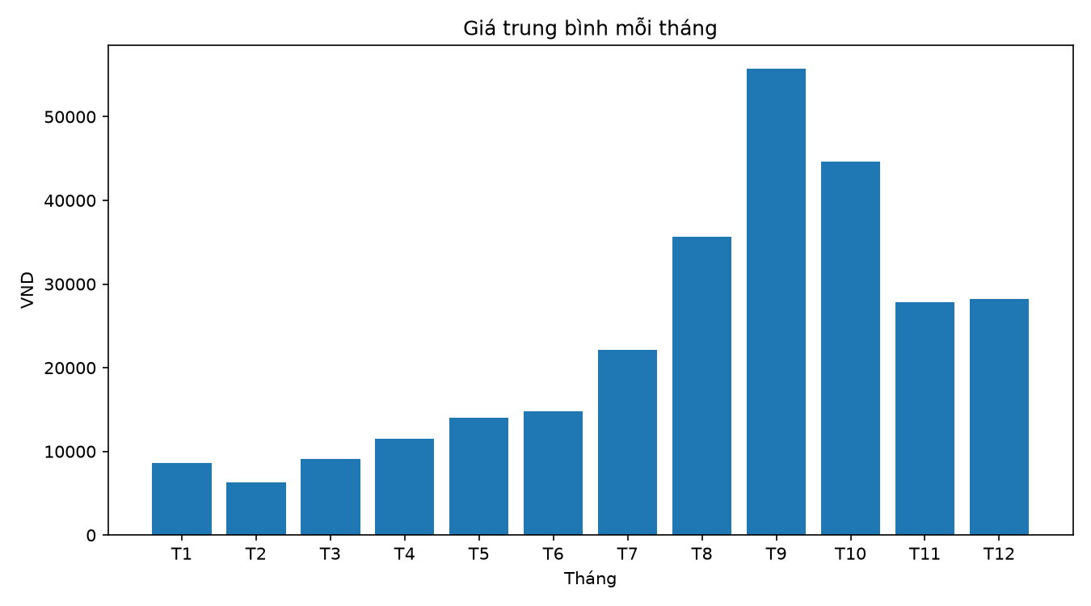
Giá trung bình theo tháng (nghìn đồng)
Thấp nhất: tháng 2 (6 341)
Cao nhất: tháng 9 (55 749)
Từ tháng 10 giảm: 44 674 → 27 797 → 28 252
Mô phỏng giá cổ phiếu ABC · 5
Notes:
Biểu đồ cột cho thấy giá trung bình mỗi tháng, đơn vị là nghìn đồng. Giá khởi đầu khoảng 8 573, xuống thấp nhất 6 341 vào tháng 2. Sau đó tăng liên tục đến đỉnh 55 749 vào tháng 9, cột màu cam. Từ tháng 10 giá giảm: 44 674 ở tháng 10, 27 797 ở tháng 11 và 28 252 ở tháng 12.

Slide 6
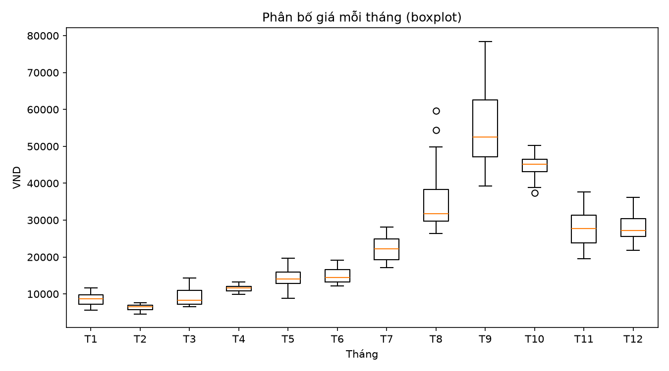
Phân bố giá mỗi tháng (biểu đồ hộp)
Vạch cam: trung vị.
Hộp: 50% số ngày ở giữa.
Râu: mức giá thông thường.
Chấm tròn: giá ngoại lai (tháng 8 có 2, tháng 10 có 1).
Mô phỏng giá cổ phiếu ABC · 6
Notes:
Đây là biểu đồ hộp, mỗi hộp là giá trung bình ngày của một tháng. Vạch màu cam là trung vị. Cạnh dưới và cạnh trên của hộp là tứ phân vị thứ nhất và thứ ba, tức 50 phần trăm số ngày ở giữa. Hai râu là phạm vi giá thông thường, các chấm tròn là điểm ngoại lai. Các bạn nhìn thấy hộp tháng 9 cao nhất và rộng nhất, còn tháng 2 và tháng 4 rất nhỏ.

Slide 7
Biểu đồ hộp: mức phân tán theo tháng
11 474
≈ 830
55 461
Độ lệch chuẩn lớn nhất: tháng 9
Nhỏ nhất: tháng 2 (828) và tháng 4 (834)
Biên độ lớn nhất: tháng 9 (89 988 trừ 34 527)
Hộp tháng 9 cao và rộng nhất: từ khoảng 47 200 đến 62 600, trung vị khoảng 52 500.
Tháng 8 có 2 điểm ngoại lai, tháng 10 có 1 điểm.
Hộp tháng 2 và tháng 4 rất hẹp: giá ổn định.
Mô phỏng giá cổ phiếu ABC · 6
Notes:
Độ lệch chuẩn cho biết giá dao động nhiều hay ít quanh mức trung bình. Tháng 9 lớn nhất, 11 474, nên biến động mạnh nhất; tháng 2 và tháng 4 chỉ khoảng 830 nên rất ổn định. Trong biểu đồ hộp, cạnh dưới và cạnh trên là tứ phân vị thứ nhất và thứ ba, vạch giữa là trung vị, các chấm ngoài râu là điểm ngoại lai. Giá càng cao thì thường biến động càng mạnh.

Slide 8
Biến động giá theo quý
Quý | Giá trung bình | Độ lệch chuẩn | Biên độ | Thay đổi trong quý
Quý 1 | 8 060 | 2 183 | 11 044 | +32,2%
Quý 2 | 13 438 | 2 385 | 13 600 | +22,7%
Quý 3 | 37 652 | 16 177 | 75 391 | +186,2%
Quý 4 | 33 637 | 8 795 | 35 603 | −48,3%
Quý 1 và 2: tăng chậm, ổn định. Quý 3: bùng nổ, đỉnh cả năm nằm ở đây. Quý 4: điều chỉnh giảm.
Mô phỏng giá cổ phiếu ABC · 7
Notes:
Thay đổi trong quý là so sánh giá đóng cửa cuối quý với giá tham chiếu đầu quý. Hai quý đầu tăng nhẹ, khoảng 32 và 23 phần trăm, biến động nhỏ. Quý 3 tăng tới 186 phần trăm, độ lệch chuẩn và biên độ đều lớn nhất năm. Quý 4 giảm khoảng 48 phần trăm. Tóm lại: tăng chậm, bùng nổ, rồi điều chỉnh.

Slide 9
Các ngày giao dịch bất thường
219
95
124
ngày bất thường (khoảng 60%)
ngày đóng cửa ở giá sàn
ngày đóng cửa ở giá trần
Ngày bất thường: đóng cửa bằng sàn, bằng trần hoặc bằng tham chiếu, hoặc cả phiên nằm ở sàn hay trần.
Không có ngày nào đóng cửa đúng bằng giá tham chiếu.
Không có ngày nào cả 7 mức giá cùng chạm sàn hoặc trần.
Bảng trong báo cáo chỉ in 15 dòng đầu.
Mô phỏng giá cổ phiếu ABC · 8
Notes:
Hàm abnormal_days tìm các ngày đóng cửa chạm sàn, chạm trần hoặc bằng tham chiếu. Kết quả có 219 ngày, khoảng 60 phần trăm số ngày, trong đó 95 ngày đóng cửa ở sàn và 124 ngày ở trần. Vì bảng LaTeX chỉ in 15 dòng đầu nên các bạn không thấy hết danh sách trong báo cáo.

Slide 10
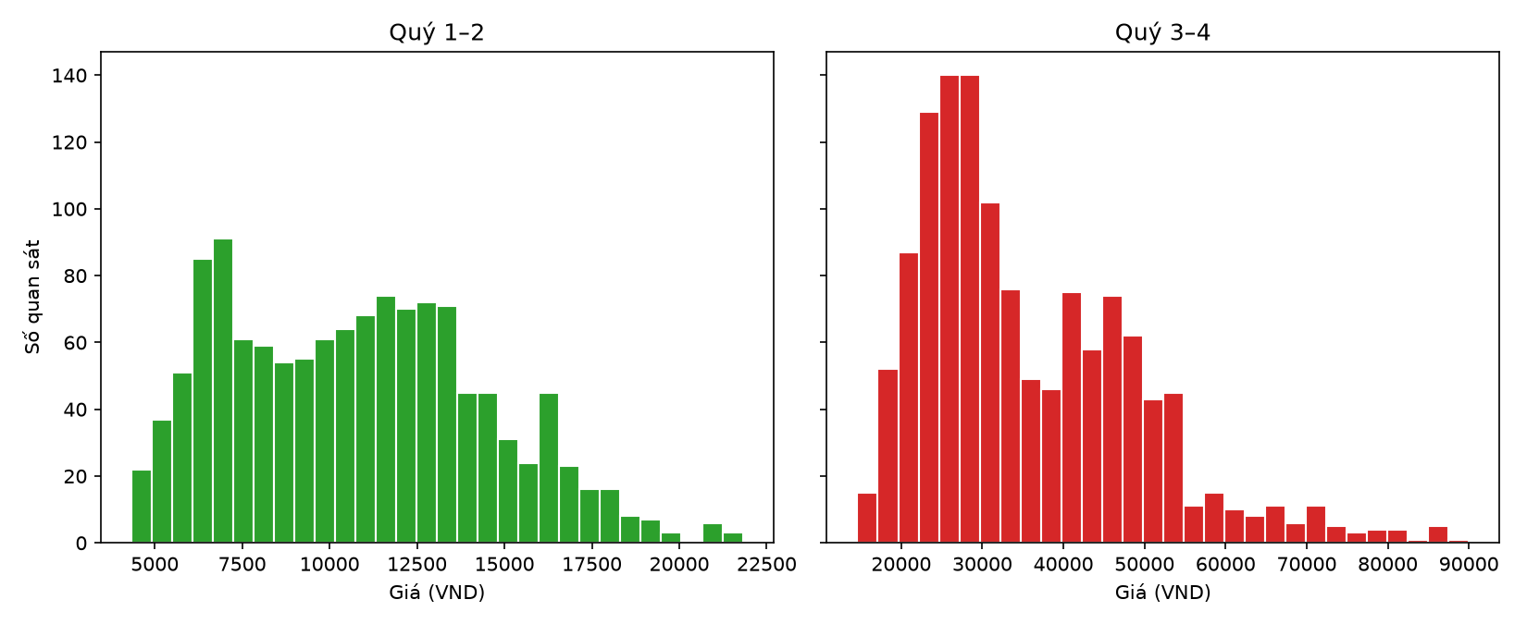
Phân bố giá: nửa đầu và nửa cuối năm
Trái (xanh): nửa đầu, giá tập trung ở vùng thấp.
Phải (đỏ): nửa cuối, dịch sang phải và trải rộng hơn.
Mô phỏng giá cổ phiếu ABC · 9
Notes:
Trục ngang là mức giá, trục dọc là số ngày có giá rơi vào khoảng đó. Cột càng cao thì càng nhiều ngày. Biểu đồ xanh bên trái là hai quý đầu, giá tập trung ở vùng thấp. Biểu đồ đỏ bên phải là hai quý cuối, cả phân bố dịch sang vùng giá cao và trải rộng hơn nhiều.

Slide 11
So sánh nửa đầu và nửa cuối năm
Chỉ số | Nửa đầu (quý 1–2) | Nửa cuối (quý 3–4)
Trung vị | 10 700 | 31 700
80% số quan sát nằm trong | 6 300 – 16 000 | 21 600 – 52 800
Giá trung bình | 10 800 | 35 600
Nửa cuối năm gấp hơn 3 lần nửa đầu, phân bố dịch sang phải và trải rộng hơn nhiều.
Mô phỏng giá cổ phiếu ABC · 9
Notes:
Em so sánh hai biểu đồ phân bố giá. Nửa đầu năm giá tập trung ở vùng thấp, trung vị khoảng 10 700. Nửa cuối năm phân bố dịch hẳn sang phải, trung vị khoảng 31 700 và trải rộng hơn. Giá trung bình nửa cuối khoảng 35 600, gấp hơn ba lần nửa đầu khoảng 10 800.

Slide 12
Xu hướng giá cả năm
≈ 10 000
4 333
89 988
23 983
đầu năm
đáy, ngày 07/02/2025
đỉnh, ngày 06/09/2025
đóng cửa cuối năm
Biên độ cả năm: 85 655 (89 988 trừ 4 333).
Biên độ trong một ngày lớn nhất: 16 362, đúng ngày 06/09/2025.
194 ngày đóng cửa cao hơn tham chiếu, 171 ngày thấp hơn.
Xu hướng chung: tăng mạnh đến giữa quý 3, sau đó điều chỉnh giảm.
Mô phỏng giá cổ phiếu ABC · 10
Notes:
Giá khởi đầu quanh 10 000, giảm xuống đáy 4 333 ngày 7 tháng 2, rồi tăng dần, tăng rất nhanh trong tháng 8 và đạt đỉnh 89 988 ngày 6 tháng 9. Sau đó giảm và kết thúc năm ở khoảng 23 983. Biên độ cả năm là 85 655. Ngày dao động mạnh nhất cũng là ngày đỉnh, biên độ 16 362. Không nên kết luận chỉ từ vài ngày riêng lẻ mà phải nhìn cả đường giá.

Slide 13
Vì sao đường đi xuống vẫn có màu xanh?
Hàm mau() tô màu bằng cách so giá với giá tham chiếu của ngày đó, không so với điểm liền trước.
Ví dụ ngày 02/01/2025: tham chiếu 11 000, trần 12 100
Từ mức giá thứ 5 (12 100) xuống mức thứ 6 (11 579): đường đi xuống. Nhưng 11 579 vẫn lớn hơn 11 000 và chưa tới trần, nên vẫn màu xanh lá.
Có 159 trường hợp như vậy trong dữ liệu.
Mô phỏng giá cổ phiếu ABC · 11
Notes:
Đây là câu hỏi hay gặp. Màu không phụ thuộc đường đi lên hay xuống, mà phụ thuộc giá hiện tại so với giá tham chiếu của ngày. Ví dụ ngày 2 tháng 1: tham chiếu 11 000, trần 12 100. Giá đi từ 12 100 xuống 11 579, đường đi xuống, nhưng 11 579 vẫn cao hơn 11 000 nên vẫn xanh lá. Dữ liệu có 159 trường hợp như vậy.

Slide 14
Kết luận và sản phẩm
ABC tăng rất mạnh từ giữa năm, đạt đỉnh ngày 06/09 rồi điều chỉnh giảm.
Tháng 9 và quý 3 là giai đoạn biến động mạnh nhất.
Khoảng 60% số ngày đóng cửa chạm sàn hoặc trần: biên độ trong ngày bị giới hạn bởi quy định sàn, trần.
Video: out/abc.mp4
Web: nguyentruongquynhnhi.github.io/mophong_chungkhoan
Mã nguồn: main.py, data_service.py, charts.py, animate.py, latex_export.py
Em xin cảm ơn thầy và các bạn đã lắng nghe!
Mô phỏng giá cổ phiếu ABC · 12
Notes:
Tóm lại, cổ phiếu ABC tăng rất mạnh từ giữa năm, đạt đỉnh ngày 6 tháng 9 rồi điều chỉnh giảm. Tháng 9 và quý 3 biến động mạnh nhất. Khoảng 60 phần trăm số ngày chạm sàn hoặc trần. Sản phẩm gồm video, trang web trên GitHub Pages và mã nguồn. Em xin cảm ơn thầy và các bạn đã lắng nghe.

